Slide 1
Основы технического волшебства
(Проектная электроника / Электроника для начинающих)
Занятие 13

Slide 2
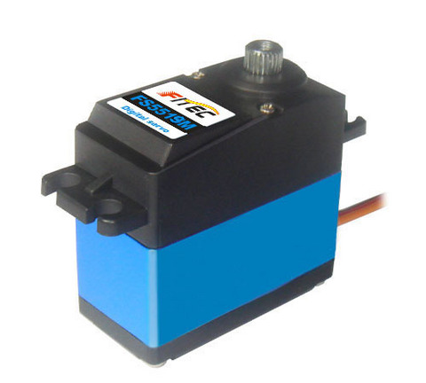
Сервопривод.

Slide 3
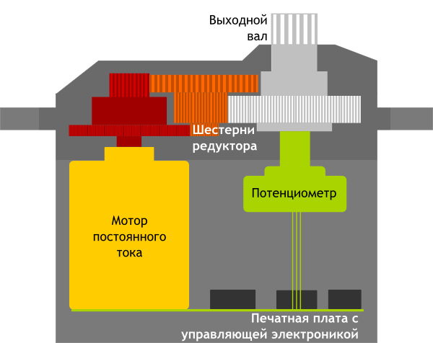
Устройство сервопривода.

Slide 4
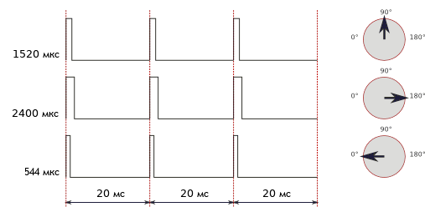
Управление сервоприводом.

Slide 5
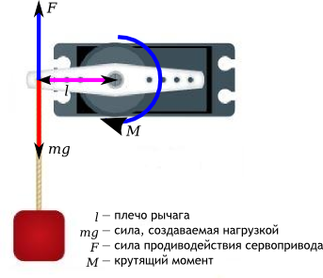
Характеристики сервоприводов. Крутящий момент и скорость поворота

Slide 6
Характеристики сервоприводов. Крутящий момент и скорость поворота

Slide 7
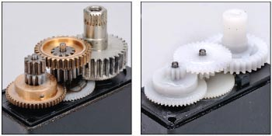
Характеристики сервоприводов. Материалы шестерней

Slide 8
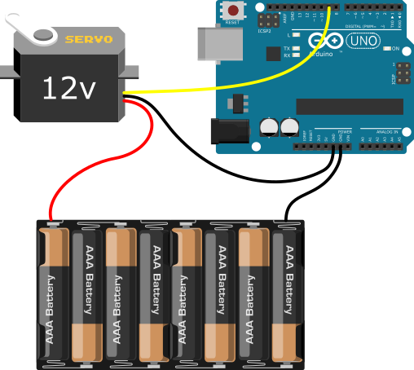
Подключение к Arduino

Slide 9
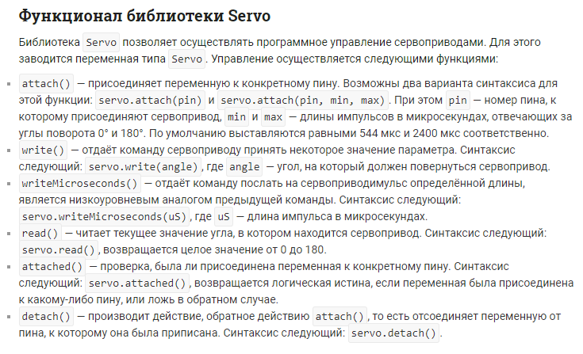
Управление при помощи библиотеки Servo

Slide 10
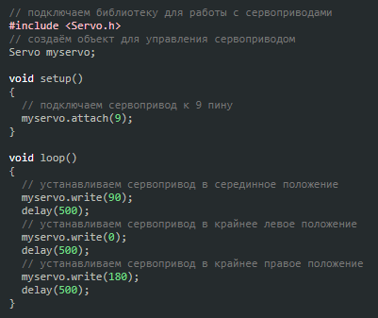
Пример управления сервоприводом.

Slide 11
Сервопривод постоянного вращения.
Функция Arduino | Сервопривод 180° | Сервопривод 360°
Servo.write(0) | Крайне левое положение | Полный ход в одном направлении
Servo.write(90) | Середнее положение | Остановка сервопривода
Servo.write(180) | Крайне правое положение | Полный ход в обратном направлении

Slide 12
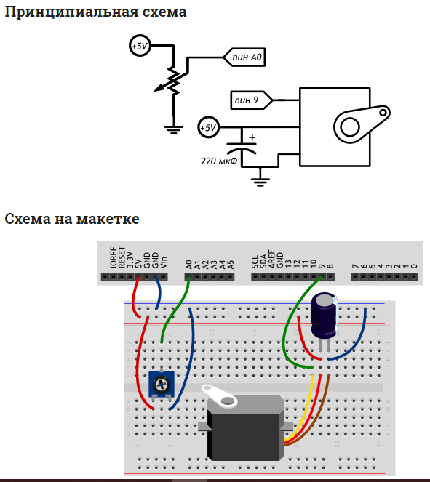
Пантограф
В этом эксперименте мы вращаем сервопривод на угол, задаваемый потенциометром.

Slide 13
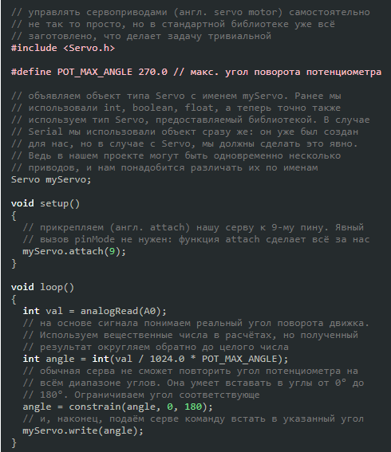
Пантограф
Скетч:

Slide 14
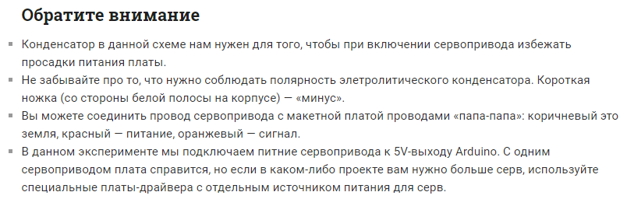
Пантограф

Slide 15
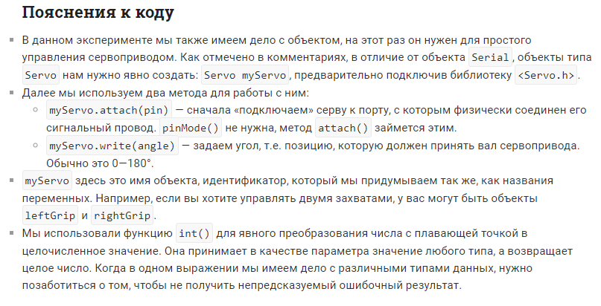
Пантограф

